Slide 1
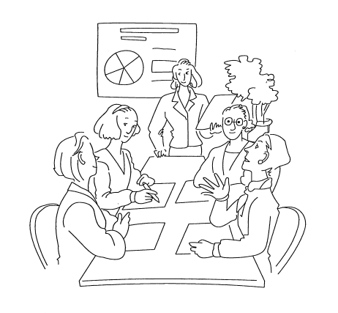
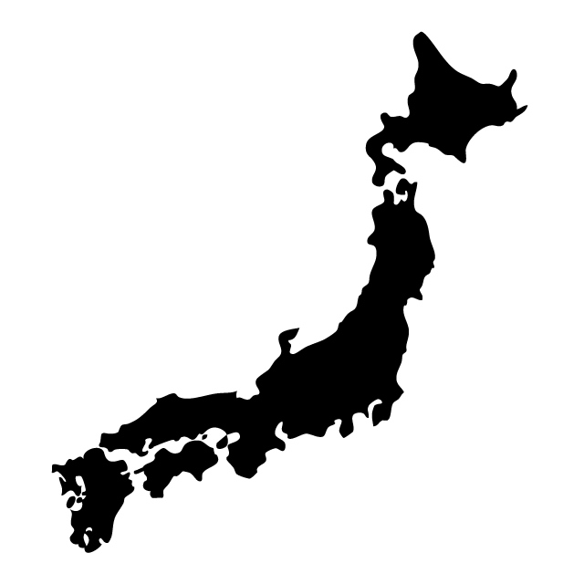
アクティブ・ラーニングのための
ビジネス・ケース教材集
ケース１１
「ふるさと納税を通した地域活性化」
愛媛県商業教育研究会
愛媛県マーケティング・ビジネス経済研究員会

Slide 2
ふるさと納税の魅力① 2,000円で自治体からの特典！！
自分が応援したい自治体（市区町村）へ寄付をすること。
2,000円以上の寄付が条件。自治体からのお礼の品や、税金の還付・控除といったメリットがある。
個人住民税については寄附を行った年の翌年度に課税される額から、所得税については寄附を行った年の所得から、それぞれ2千円を超える部分について、控除される。

Slide 3
ふるさと納税の魅力② 寄付金は控除。税金の払いすぎではない！！
2,000円以上の納税し、確定申告することで、寄付金に応じて所得税と住民税からいくらか引かれる。
例えば、100,000円寄付したら、所得税と住民税を合わせて98,000円が引かれるようになる。
ただし寄付金が控除される金額には上限がありますので、事前に確認をしておく必要があります。

Slide 4
ふるさと納税の魅力③ 故郷以外へも納税可能！！
このシステムは「ふるさと納税」という名前ですが、自分が生まれた土地の故郷以外にも納税できる。ふるさと納税は、都会とは違って人口が少ない地方の自治体も税収を増やせないかというアイディアから始まりました。

Slide 5
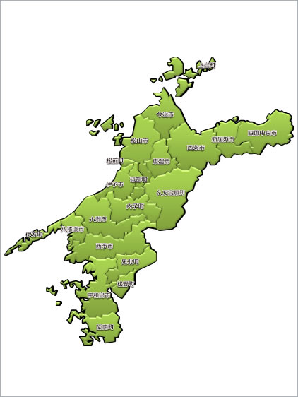
各自自治体別ふるさと納税推移
愛媛県の場合

Slide 6
各自治体別 ふるさと納税額推移
（単位：千円、件）
 | 平成24年度 |  | 平成25年度 |  | 平成26年度 |  | 平成27年度 |  | 平成28年度
 | 金 額 | 件 数 | 金 額 | 件 数 | 金 額 | 件 数 | 金 額 | 件 数 | 金 額 | 件 数
愛媛県 | 4,656 | 75 | 4,341 | 82 | 7,306 | 295 | 23,462 | 1,980 | 38,691 | 1,696
松山市 | 12,973 | 564 | 18,186 | 963 | 53,450 | 2,681 | 120,921 | 9,857 | 240,131 | 16,072
今治市 | 7,466 | 358 | 26,837 | 1,167 | 172,398 | 5,112 | 506,189 | 13,386 | 523,496 | 14,462
宇和島市 | 24,041 | 1323 | 37,790 | 2,435 | 251,470 | 16,231 | 462,553 | 27,932 | 307,025 | 19,689
八幡浜市 | 5,495 | 173 | 10,194 | 351 | 12,000 | 524 | 348,641 | 28,901 | 463,681 | 39,526
新居浜市 | 1,225 | 13 | 26,225 | 544 | 19,638 | 776 | 35,880 | 820 | 319,636 | 12,536
西条市 | 2,693 | 25 | 1,475 | 26 | 8,142 | 336 | 493,744 | 12,169 | 275,056 | 5,396
大洲市 | 1,119 | 65 | 2,583 | 93 | 3,749 | 140 | 4,512 | 112 | 36,427 | 1,383
伊予市 | 245 | 7 | 1,122 | 16 | 1,140 | 18 | 27,775 | 997 | 28,832 | 1,466
四国中央市 | 22,904 | 41 | 22,073 | 53 | 16,707 | 207 | 28,427 | 332 | 23,399 | 408
西予市 | 1,580 | 16 | 3,327 | 26 | 15,846 | 45 | 20,475 | 787 | 30,627 | 1,416

Slide 7
各自治体別 ふるさと納税額推移
（単位：千円、件）
 | 平成24年度 |  | 平成25年度 |  | 平成26年度 |  | 平成27年度 |  | 平成28年度
 | 金 額 | 件 数 | 金 額 | 件 数 | 金 額 | 件 数 | 金 額 | 件 数 | 金 額 | 件 数
東温市 | 1,027 | 7 | 1,110 | 7 | 1,107 | 21 | 11,453 | 30 | 6,530 | 312
上島町 | 805 | 18 | 1,155 | 25 | 1,097 | 29 | 1,676 | 66 | 1,425 | 60
久万高原町 | 1,216 | 19 | 1,564 | 27 | 4,463 | 80 | 6,043 | 117 | 5,093 | 106
松前町 | 210 | 7 | 875 | 21 | 815 | 22 | 924 | 38 | 775 | 29
砥部町 | 1,008 | 64 | 2,042 | 33 | 2,810 | 33 | 1,651 | 55 | 9,637 | 526
内子町 | 2,472 | 15 | 4,204 | 37 | 4,043 | 41 | 24,247 | 4,043 | 7,963 | 366
伊方町 | 2,912 | 62 | 2,766 | 132 | 13,976 | 2,032 | 18,714 | 3,187 | 8,324 | 1,351
松野町 | 485 | 11 | 770 | 19 | 1,117 | 28 | 8,431 | 30 | 5,807 | 160
鬼北町 | 415 | 5 | 850 | 6 | 775 | 19 | 3,933 | 94 | 24,445 | 1,222
愛南町 | 7,395 | 505 | 30,875 | 2,757 | 85,217 | 7,453 | 126,366 | 8,500 | 101,845 | 6,559

Slide 8
愛媛県合計の推移
(単位：千円、件）
平成20年度
金額 | 件数
55,526 | 1,164
平成21年度
金額 | 件数
83,926 | 1,988
平成22年度
金額 | 件数
72,922 | 1,745
平成28年度
金額 | 件数
2,458,845 | 124,741
平成27年度
金額 | 件数
2,276,017 | 113,433
平成23年度
金額 | 件数
72,290 | 2,158
平成20年度から平成28年度まで
納税金額 約44倍
納税件数 約107倍
平成26年度
金額 | 件数
677,264 | 36,123
平成25年度
金額 | 件数
200,363 | 8,820
平成24年度
金額 | 件数
102,342 | 3,373

Slide 9
〇 自治体によっては、寄附金の「使い道」を寄付者が選ぶことができます
寄附金の使い道について｜ふるさと納税の総合情報サイト ...
www.citydo.com/furusato/what/03.html 参照

Slide 10
各自治体別 ふるさと納税 使途
 | 愛媛県 | 松山市 | 今治市 | 宇和島市 | 八幡浜市 | 新居浜市 | 西条市 | 大洲市 | 伊予市 | 四国中央市 | 西予市 | 東温市 | 上島町 | 久万高原町 | 松前町 | 砥部町 | 内子町 | 伊方町 | 松野町 | 鬼北町 | 愛南町
まちづくり・市民活動 |  |  | 〇 | 〇 |  | 〇 | 〇 |  | 〇 |  | 〇 | 〇 | 〇 |  | 〇 | 〇 |  |  |  | 〇
スポーツ・文化振興 | 〇 | 〇 | 〇 | 〇 |  | 〇 | 〇 | 〇 | 〇 | 〇 | 〇 | 〇 | 〇 | 〇 | 〇 | 〇 |  |  |  | 〇 | 〇
健康・医療・福祉 | 〇 | 〇 | 〇 | 〇 | 〇 | 〇 | 〇 | 〇 | 〇 | 〇 | 〇 | 〇 | 〇 | 〇 | 〇 | 〇 |  | 〇 | 〇 | 〇 | 〇
環境・衛生 | 〇 |  | 〇 | 〇 |  | 〇 | 〇 | 〇 |  | 〇 | 〇 | 〇 |  | 〇 | 〇 | 〇 | 〇 | 〇 | 〇 | 〇 | 〇
教育・人づくり | 〇 |  | 〇 | 〇 | 〇 | 〇 | 〇 |  | 〇 | 〇 | 〇 | 〇 | 〇 |  | 〇 | 〇 | 〇 | 〇 | 〇 | 〇 | 〇
子ども・子育て |  | 〇 | 〇 | 〇 |  | 〇 | 〇 | 〇 |  | 〇 | 〇 | 〇 | 〇 | 〇 | 〇 | 〇 | 〇 |  |  | 〇 | 〇
地域・産業振興 | 〇 |  | 〇 | 〇 |  | 〇 | 〇 | 〇 | 〇 | 〇 | 〇 | 〇 | 〇 | 〇 | 〇 | 〇 |  | 〇 | 〇 | 〇 | 〇
観光・交流・定住促進 | 〇 |  |  | 〇 |  | 〇 | 〇 |  |  |  | 〇 | 〇 |  |  |  | 〇 | 〇 | 〇 | 〇 | 〇 | 〇
安心・安全・防災 | 〇 |  | 〇 | 〇 |  | 〇 | 〇 |  |  |  | 〇 | 〇 |  |  | 〇 | 〇 |  | 〇 |  | 〇 | 〇
災害支援・復興 |  |  |  |  |  |  |  |  |  |  |  |  |  |  |  |  |  |  |  |  | 〇
その他 |  | 〇 |  |  | 〇 |  | 〇 |  |  | 〇 |  |  |  |  | 〇 | 〇 |  |  |  | 〇
自治体
使途分野

Slide 11
1万円以上寄附の場合のお礼の品 （県外在住の個人の方のみ）
愛媛県の場合

Slide 12
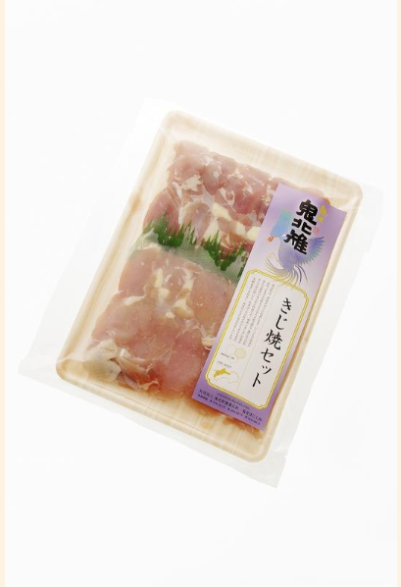
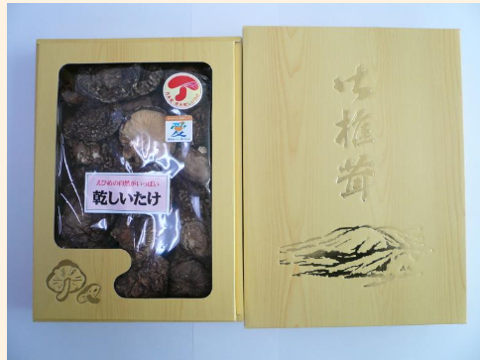
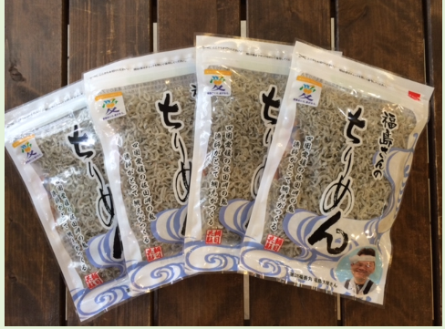
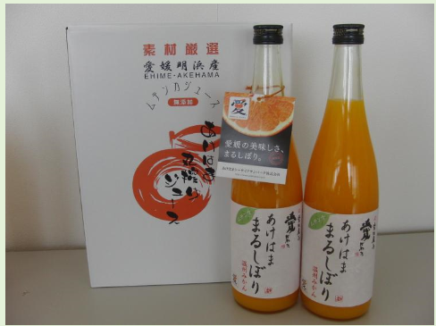
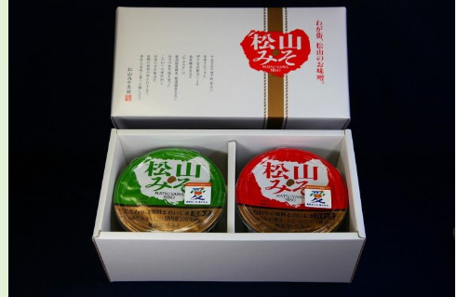
①
②
③
⑤
① きじ焼きセット
④
② 原木乾しいたけ
③ 福島さんのちりめん
④ 松山みそ
⑤ あけはままるしぼり
ジュース

Slide 13
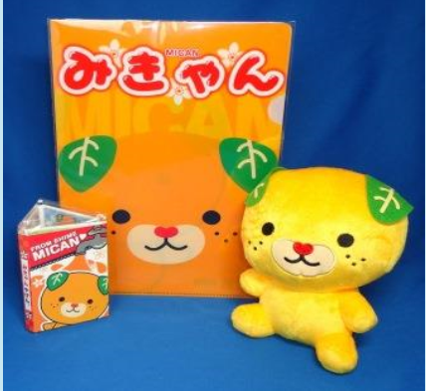
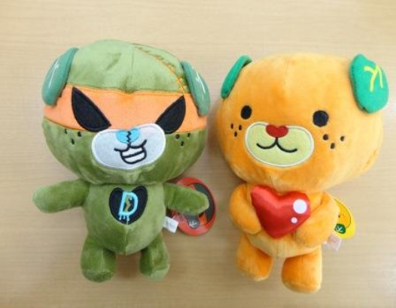
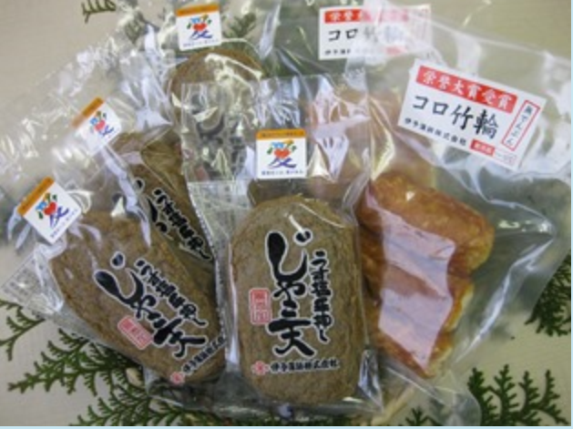
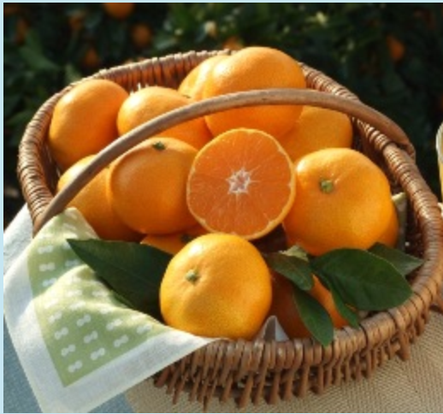
③
①
②
④
⑤
① みきゃんセット「愛」
（ぬいぐるみ1個、メモ帳1冊、クリアファイル1枚）
② みきゃんセット「媛」
（みきゃん・ダークみきゃんのぬいぐるみセット）
③ 無添加うす塩手押しじゃこ天セット
④ 愛媛の旬の柑橘「にしうわ特選みかん」
⑤ 愛媛の旬の柑橘「紅まどんな 1.7ｋｇ）」

Slide 14
３万円以上寄附の場合のお礼の品 （県外在住の個人の方のみ）
愛媛県の場合

Slide 15
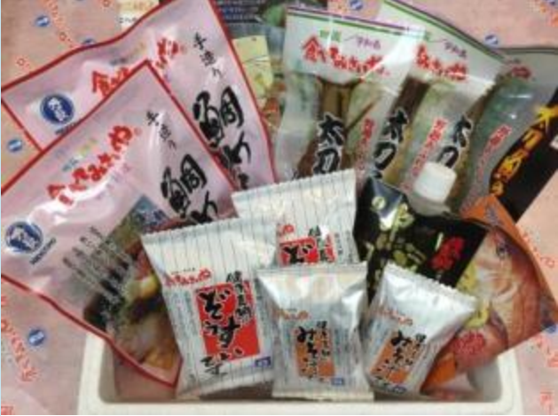
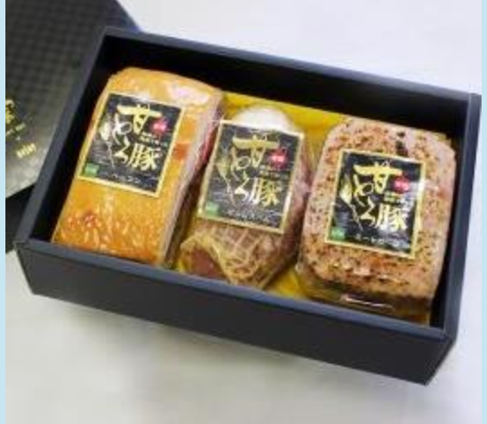
①
②
③
④
① 鯛めし郷土料理セット
（鯛めし2袋、太刀巻、鯛みそ、健康真鯛のみそ汁等）
② 愛媛の旬の柑橘
「紅まどんな 2.5ｋｇ」
③ 愛媛の旬の柑橘
「甘平 2.5ｋｇ」
④ 愛媛甘とろハムセット
（甘とろ豚ベーコン、ボンレスハム、ミートローフ）

